Slide 1
Sank Petersburg
Kristýna Smrčková

Slide 2
Historie
Město bylo založeno 27. května 1703 carem Petrem Velikým, během Severní války a to na Zaječím ostrově, kde položil základy Petropavlovské pevnosti.
Nové sídelní město vybudoval na močálech, které nechal ruský imperátor vysušit za cenu mnoha životů dělníků. V roce 1712 se stalo hlavním městem Ruského carství, poté Ruského impéria a toto postavení si udrželo.

Slide 3
Petr I. Veliký
Petr I. Veliký, známý též jako Petr Alexejevič , byl ruský car od roku 1682 až do své smrti. Nejprve formálně vládl společně se svým chorým polorodým bratrem Ivanem V., v roce 1689 se ujal skutečné vlády, samotným vladařem až po Ivanově smrti roku 1696. Roku 1724 se spoluvlády nad Ruskem ujala jeho žena Kateřina I.

Slide 4
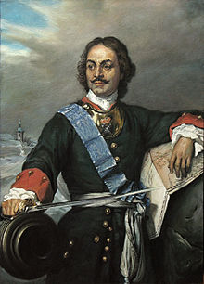
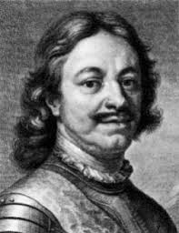
Obrázky Petra I. Velikého

Slide 5
Aurora
Aurora je ruský chráněný křižník třídy Pallada, který v současnosti slouží jako muzeum v Petrohradu. Loď byla nasazena v rusko-japonské válce, první světové válce a v roce 1917 se stala symbolem bolševické revoluce v Rusku. Od roku 1957 slouží jako muzeum.

Slide 6
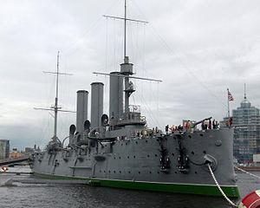
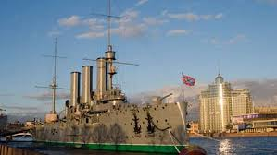
Obrázky Aurory

Slide 7
2. světová válka
Druhá světová válka byl globální vojenský konflikt, jehož se zúčastnila většina států světa a jenž se stal s více než 60 miliony obětí dosud největším a nejvíc zničujícím válečným střetnutím v dějinách lidstva. Válka v Evropě začala 1. září 1939, když nacistické Německo napadlo Polsko. Krátce poté vyhlásily Francie, Velká Británie a státy Commonwealthu Německu válku.

Slide 8
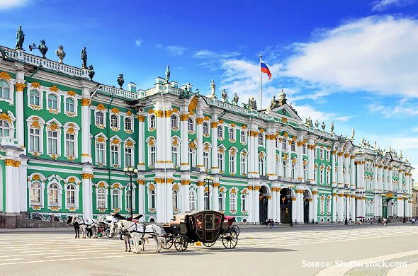
Historicé památky
Zimní palác: Zimní palác je palác v Petrohradu, postavený v letech 1754 až 1762 na pokyn cara Petra I. Velikého

Slide 9
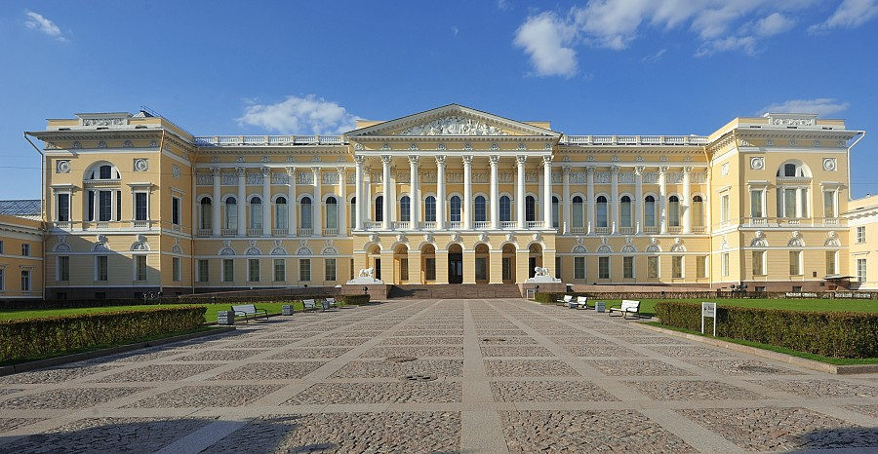
Státní ruské muzeum
Státní ruské muzeum je uměleckohistorické muzeum v ruském městě Petrohradě. Je to největší muzeum specializující se výhradně na ruské a sovětské výtvarné umění.

Slide 10
Vystřelení s Aurory
Roku 1917 (1. světová válka) vystřelil Lenin s Aurory první střelu a od konce války slouží Aurora jak muzeum

Slide 11
Ruská federace
V roce 1991 se město po referendu navrátilo ke svému původnímu názvu. Původní nebo nové názvy dostalo také 39 ulic, šest mostů, tři stanice metra a šest parků.
V Kateřinském paláci v Carském Selu se od roku 2003 nachází věrná kopie Jantarové komnaty. Jantarová komnata zde existovala po téměř dvě stě let od roku 1716, ztratila se během druhé světové války.

Slide 12
Jantarová komnata
Původní jantarová komnata byla místnost s bohatou nástěnnou výzdobou z jantaru. Byla zhotovena na zakázku pruskéhokrále Fridricha I. v Berlínském zámku. V roce 1716 byla pruským králem Fridrichem Vilémem věnována ruskému caru Petru Velikému. Po téměř dvě stě roků se pak nacházela v Kateřinském paláci v Carském Selu poblíž Sankt Petersburgu.

Slide 13
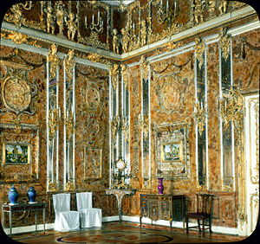
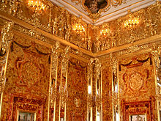
Jantarová komnata

Slide 14
Známé osobnosti
Sergej Sobolev (1908–1989), matematik
Barys Kit (* 1910), matematik, fyzik, chemik
Galina Uljanovová (1910–1998), primabalerína
Lev Gumiljov (1912–1992), historik, antropolog a etnolog
Konstantin Simonov (1915–1979), prozaik, básník, dramatik a překladate

Slide 15
Puškin
Toto město je jedno z nejkrásnějších míst, které jsem v Rusku navštívil. A to nejen díky Kateřinskému paláci. Čistota, bezpečno, překrásně upravené nádraží a parky. V už zmíněném Kateřinském paláci je ukryta Jantarová komnata, která už mnoho let usiluje o zápis mezi novodobé divy světa.

Slide 16
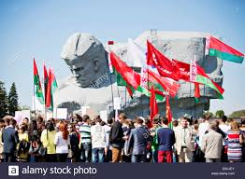
Zvyky
Den Pobedy : Den 'Pobedy se řadí mezi nejoblíbenější ve velkém korpusu ruských písní, věnuje se druhé světové válce .

Slide 17
Video

Slide 18
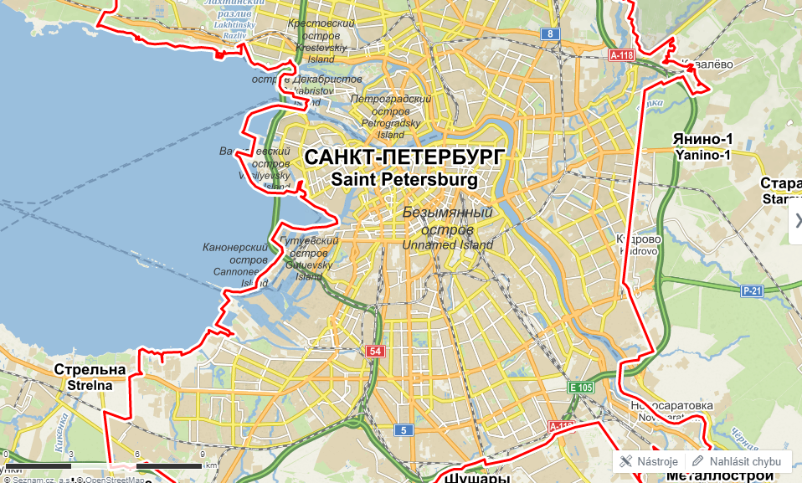
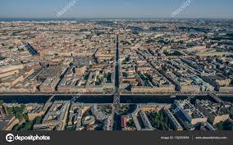
Plán města

Slide 19
Kristýna Smrčková

